Slide 1
Презентация
«Мы помним! Мы гордимся»
Рамка для фотографии

Slide 2
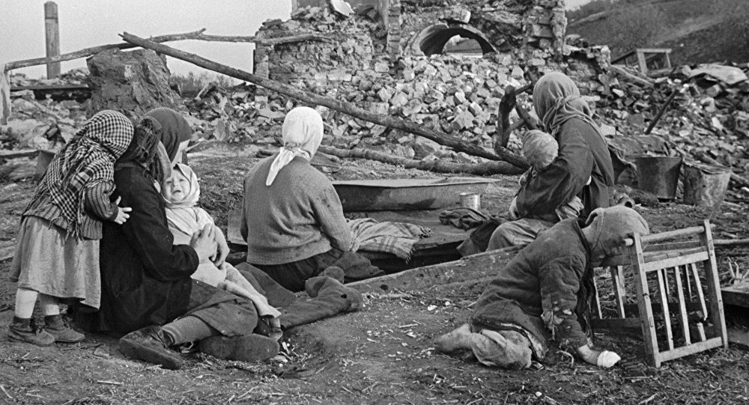
Обзор:
Вместе с весной к нам приближается самый главный, самый важный праздник в нашей стране 75-летие Победы в Великой Отечественной войне…
Как жаль, что Героев тех лет становится все меньше и меньше. Но тем важнее наша задача беречь память, передавая ее нашим детям, пронося через поколение безмерную благодарность.
И сегодня, я хочу предложить вам, ребята, своими руками сделать рамочку для фотографии.
В нее можно вставить фотографии близких людей, которые участвовали в те сложные для всех годы.

Slide 3
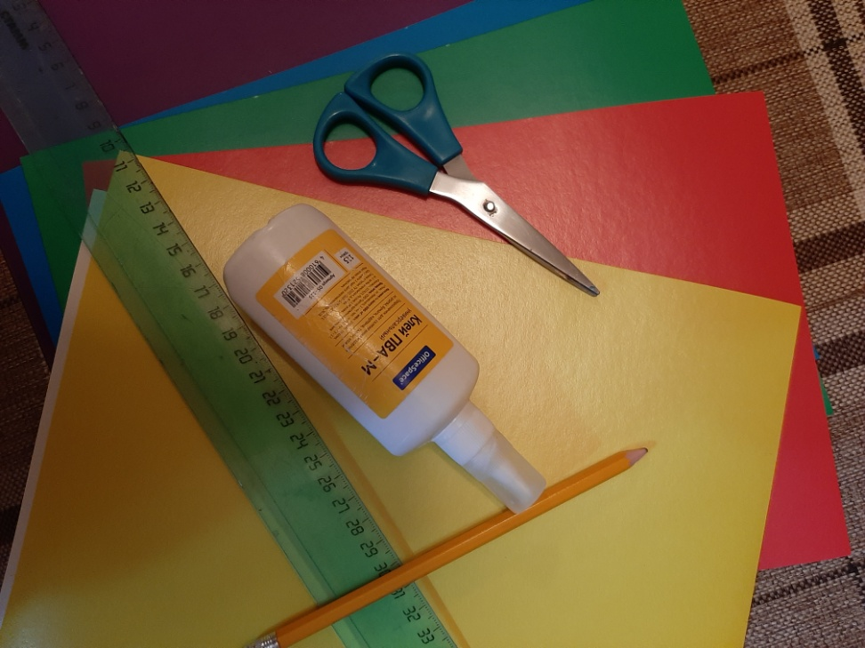
Цель: Совершенствовать умения и навыки в работе с ножницами и бумагой
Материалы:
Цветной картон
Ножницы
Клей ПВА
Линейка
Простой карандаш
Салфетки

Slide 4
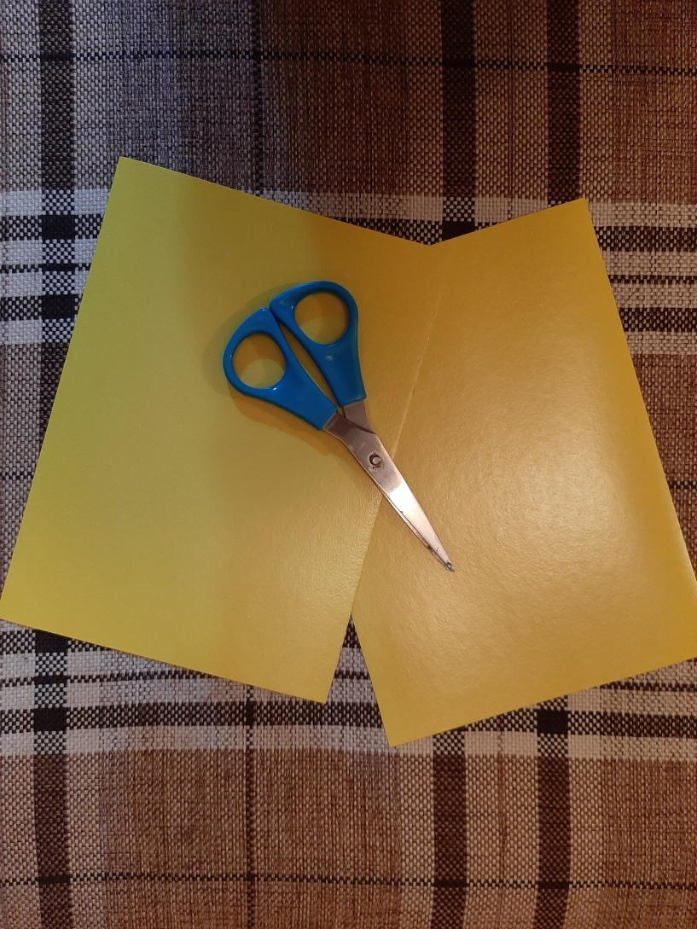
Этап 1
Возьмем лист картона желтого цвета и сложим его пополам.
Разрежем по линии сгиба и получим две одинаковых половинки.

Slide 5
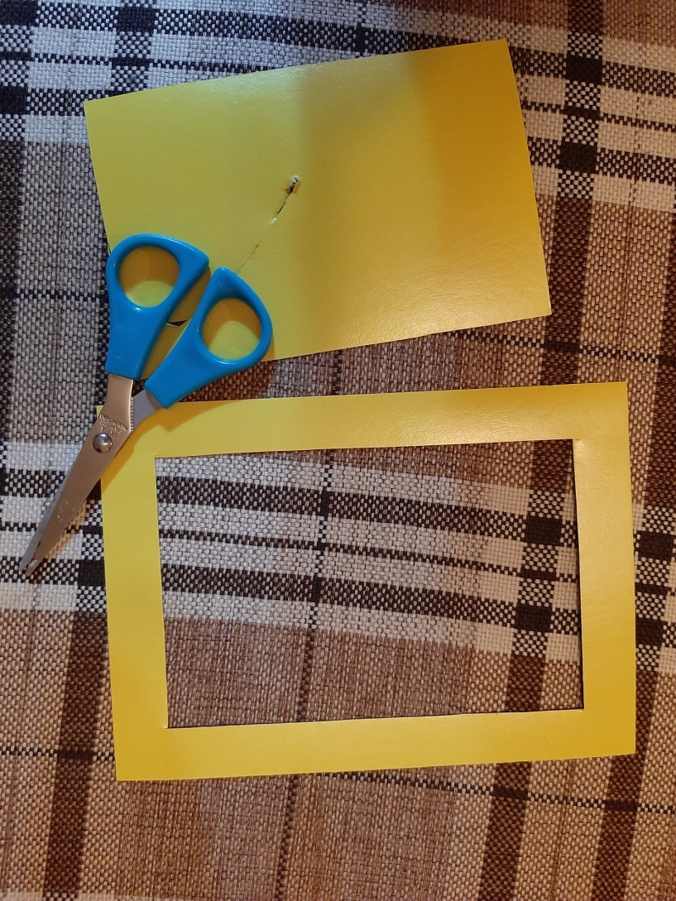
Этап 2
Одну половинку отложим – это будет задняя стенка рамки, а на второй отметим по 2 сантиметра с каждой стороны, соединяем точки и вырезаем получившийся квадрат.

Slide 6
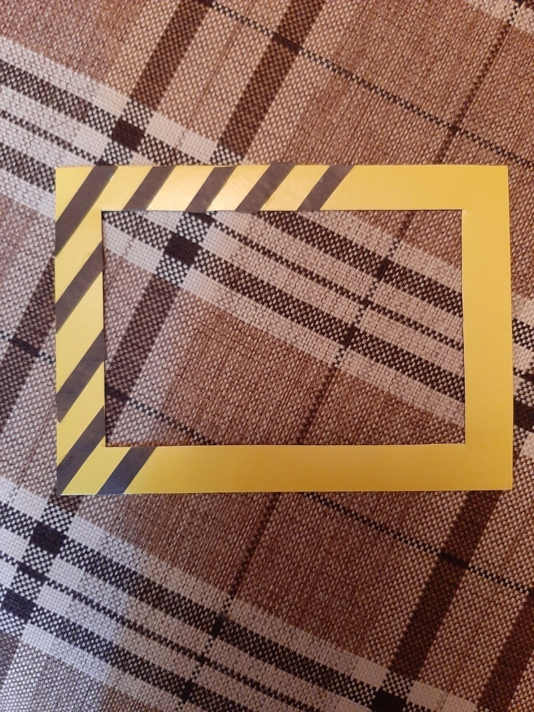
Этап 3
Вырезаем из бумаги черного цвета полоски по 1 сантиметру и приклеиваем наискосок на половину внешней части рамки. Это будет украшением.
На вторую половину приклеим цветы из бумаги. Ранее мы с вами их учились делать. Вы так же можете украсить рамочку на свой вкус.

Slide 7
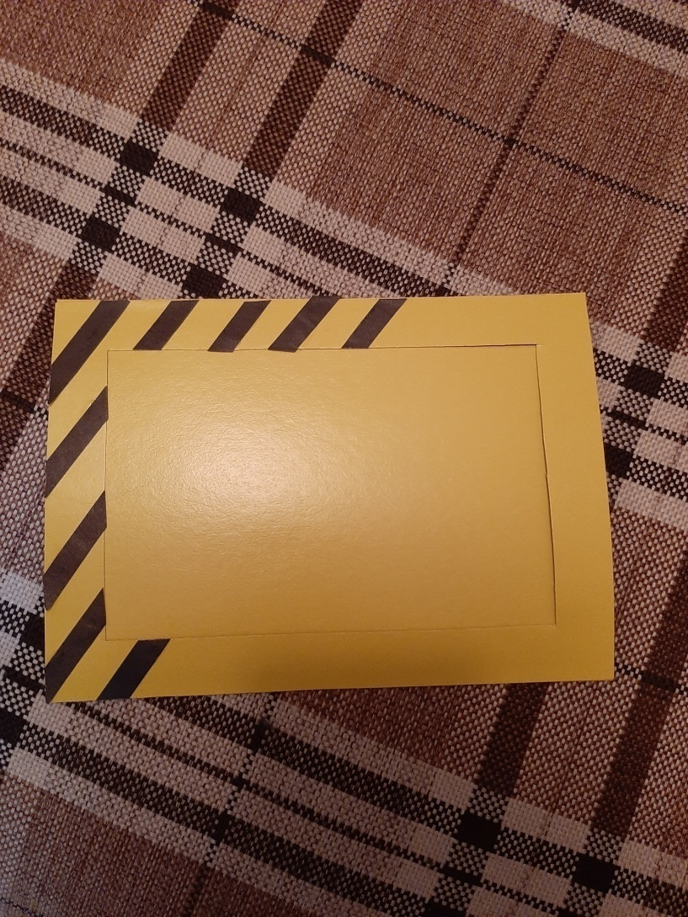
Этап 4
Склеиваем обе детали.
Наносим клей на три стороны у самого края и соединяем две половинки.

Slide 8
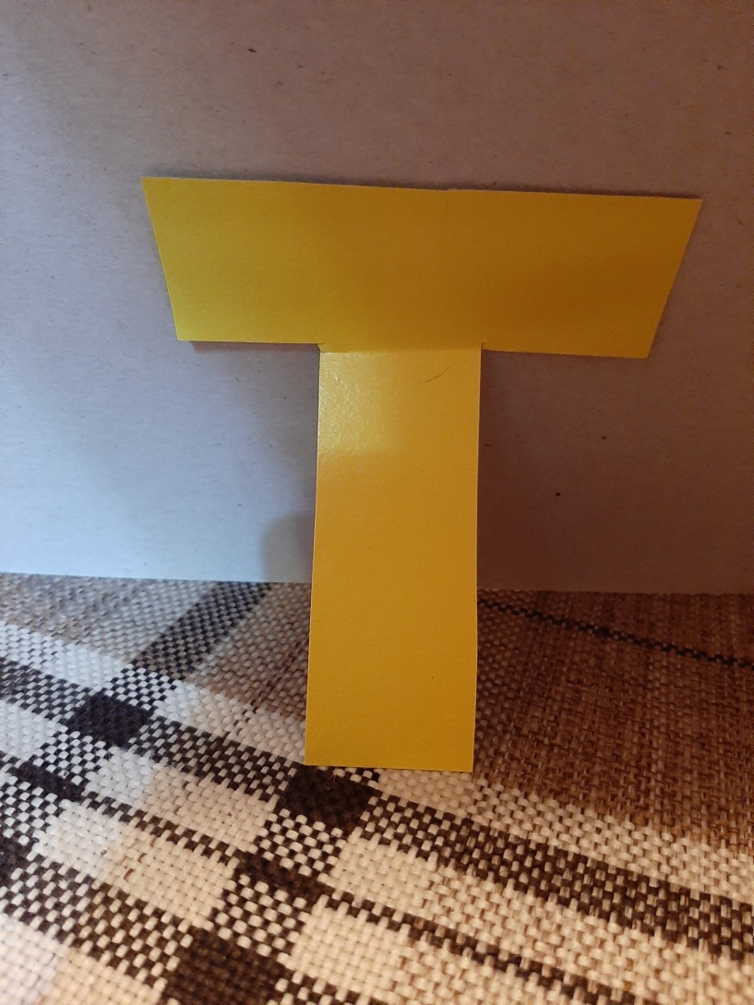
Этап 5
Вырезаем из картона вот такую деталь (похожа на букву Т) и приклеиваем к задней стенки рамки. Это у нас будет подставка.

Slide 9
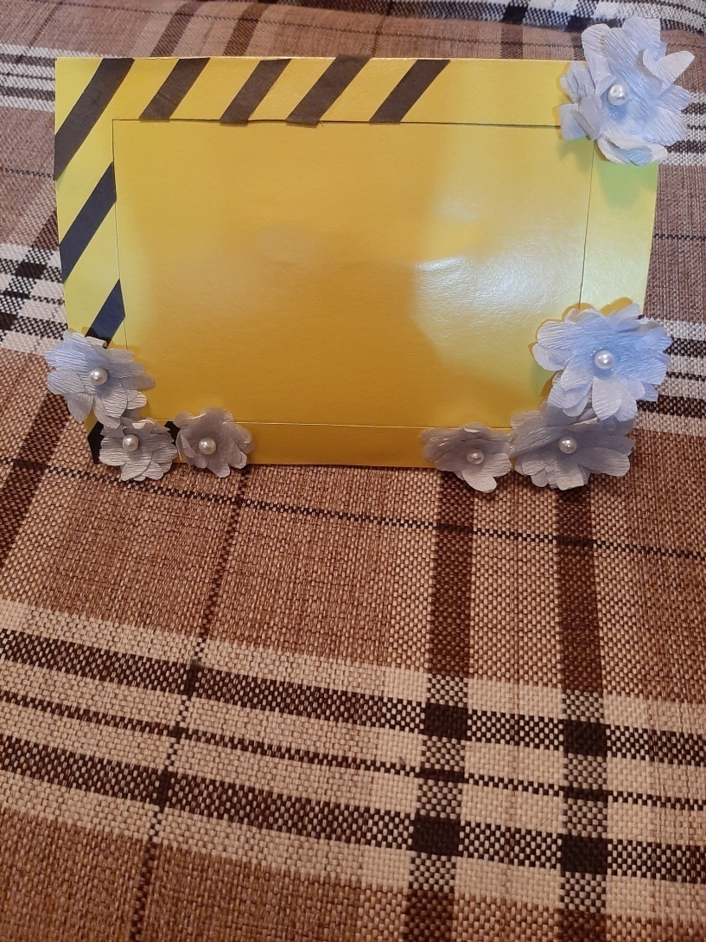
Этап 6
После приклеивания подставки, украшаем внешнюю сторону рамки цветами.
И вот что у нас получилось!!!

Slide 10

Желаю успехов!

